Slide 1



个人工作总结（2021年）
舒奕榕
2022年1月17日

Slide 2
目 录
01 工作成果回顾
工作目标-------------------------- p1
工作内容-------------------------- p2
成果重点-------------------------- p3
02 个人工作总结
工作感受、团队建议 ------------- p4
03 未来工作展望
发展目标 ------------------------ p5

Slide 3


Part 01 工作成果回顾

Slide 4
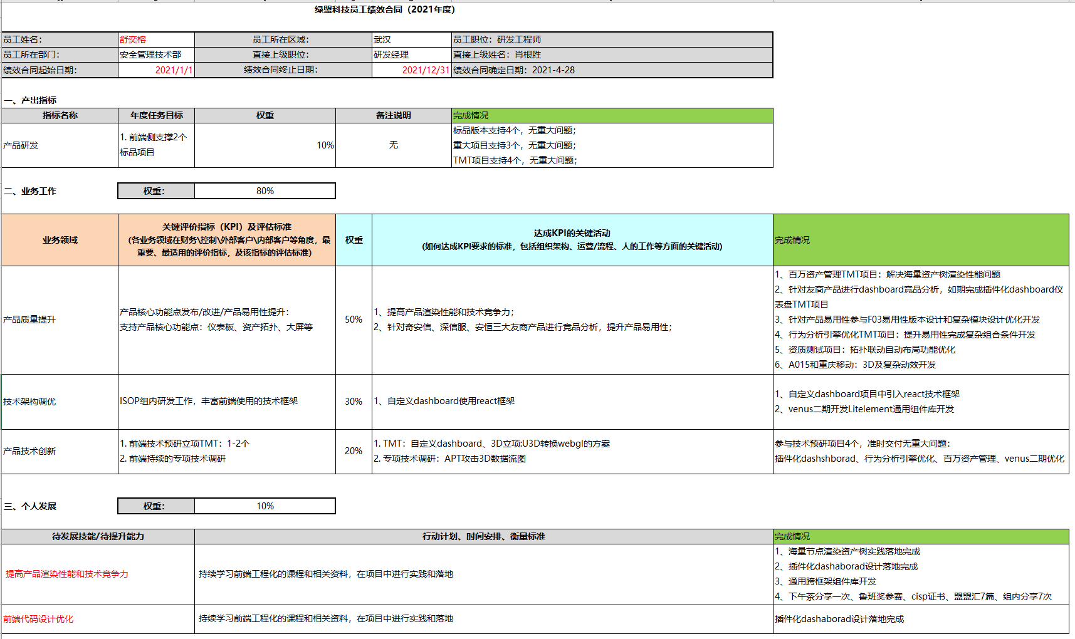
工作目标回顾

Slide 5
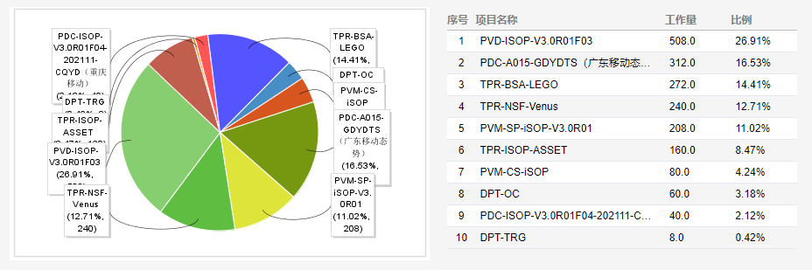
工作内容小结
标品项目支持-35%
重大项目支持-25%
技术预言项目-35%
产品竞争力-5%
ISOP F03
资质测试
插件化dashboard
dashboard竞品分析
易用性版本交付，原型设计
拓扑关联自动布局，登录保密
插件化设计选型开发
竞品分析1篇
ISOP F04
A015
行为分析
dashboard下午茶分享
菜单收藏
大屏3D展示，引流，代码审查
复杂查询条件易用性优化
下午茶分享1次
ISOP F04sp01
重庆移动
百万资产
盟盟汇7次 + 团队分享7次
补丁版本交付
三合一大屏
海量节点渲染，资产识别策略
分享14次
ISOP F04sp02
venus二期
cisp证书 + 鲁班奖初赛
补丁版本交付
布局模板，通用组件库
获取证书
前端易用性公众号
公众号运营，需求收集

Slide 6
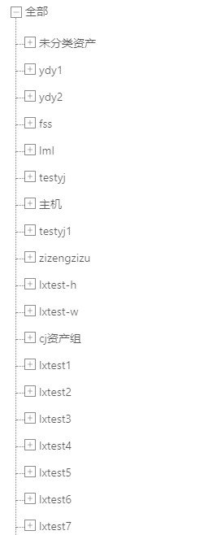
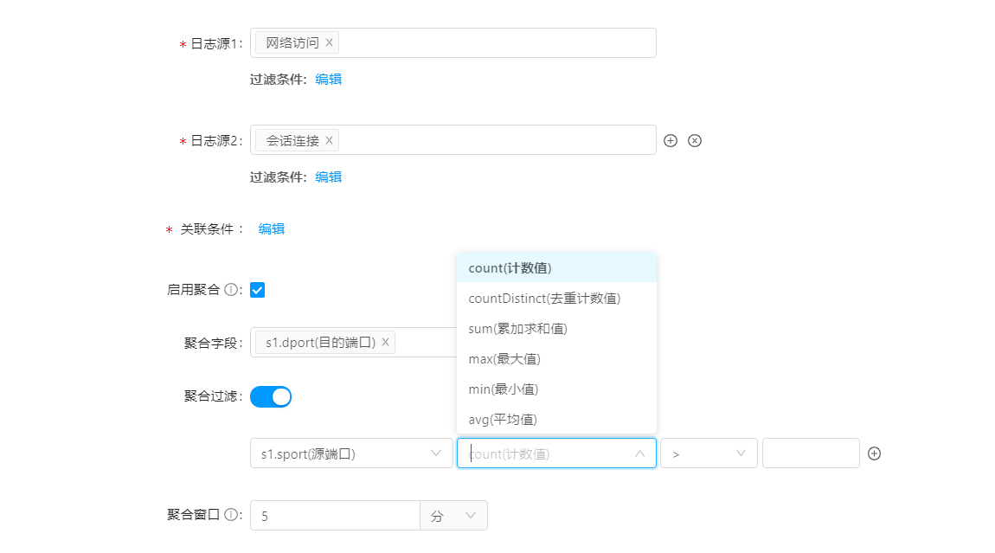
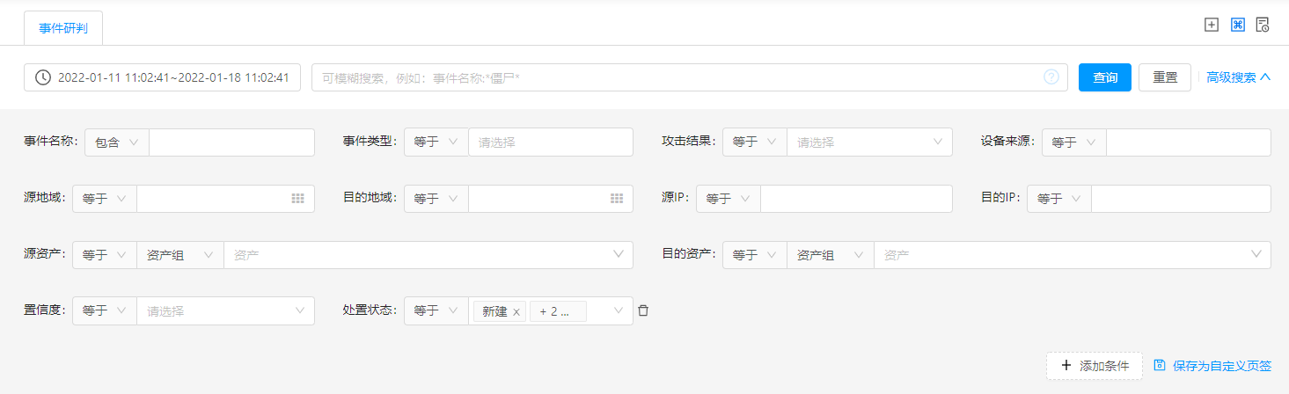
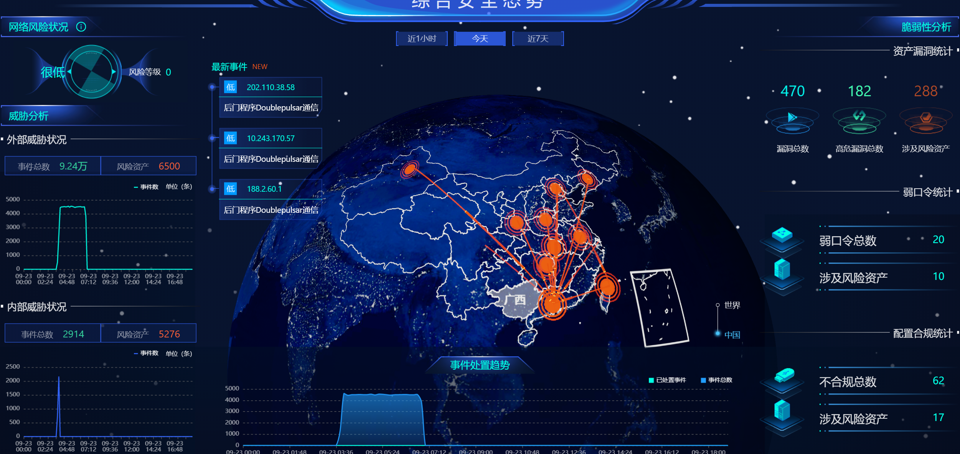
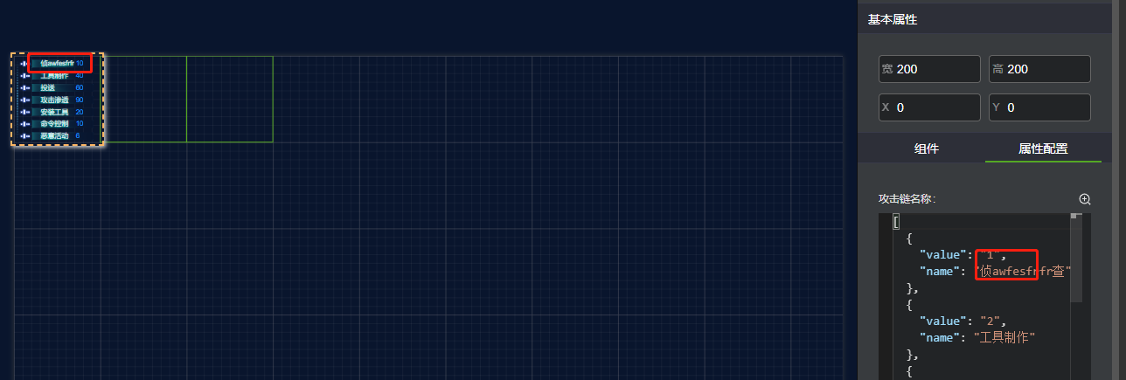
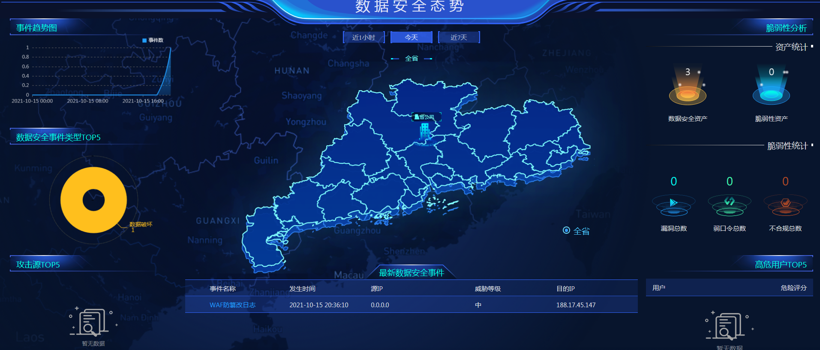
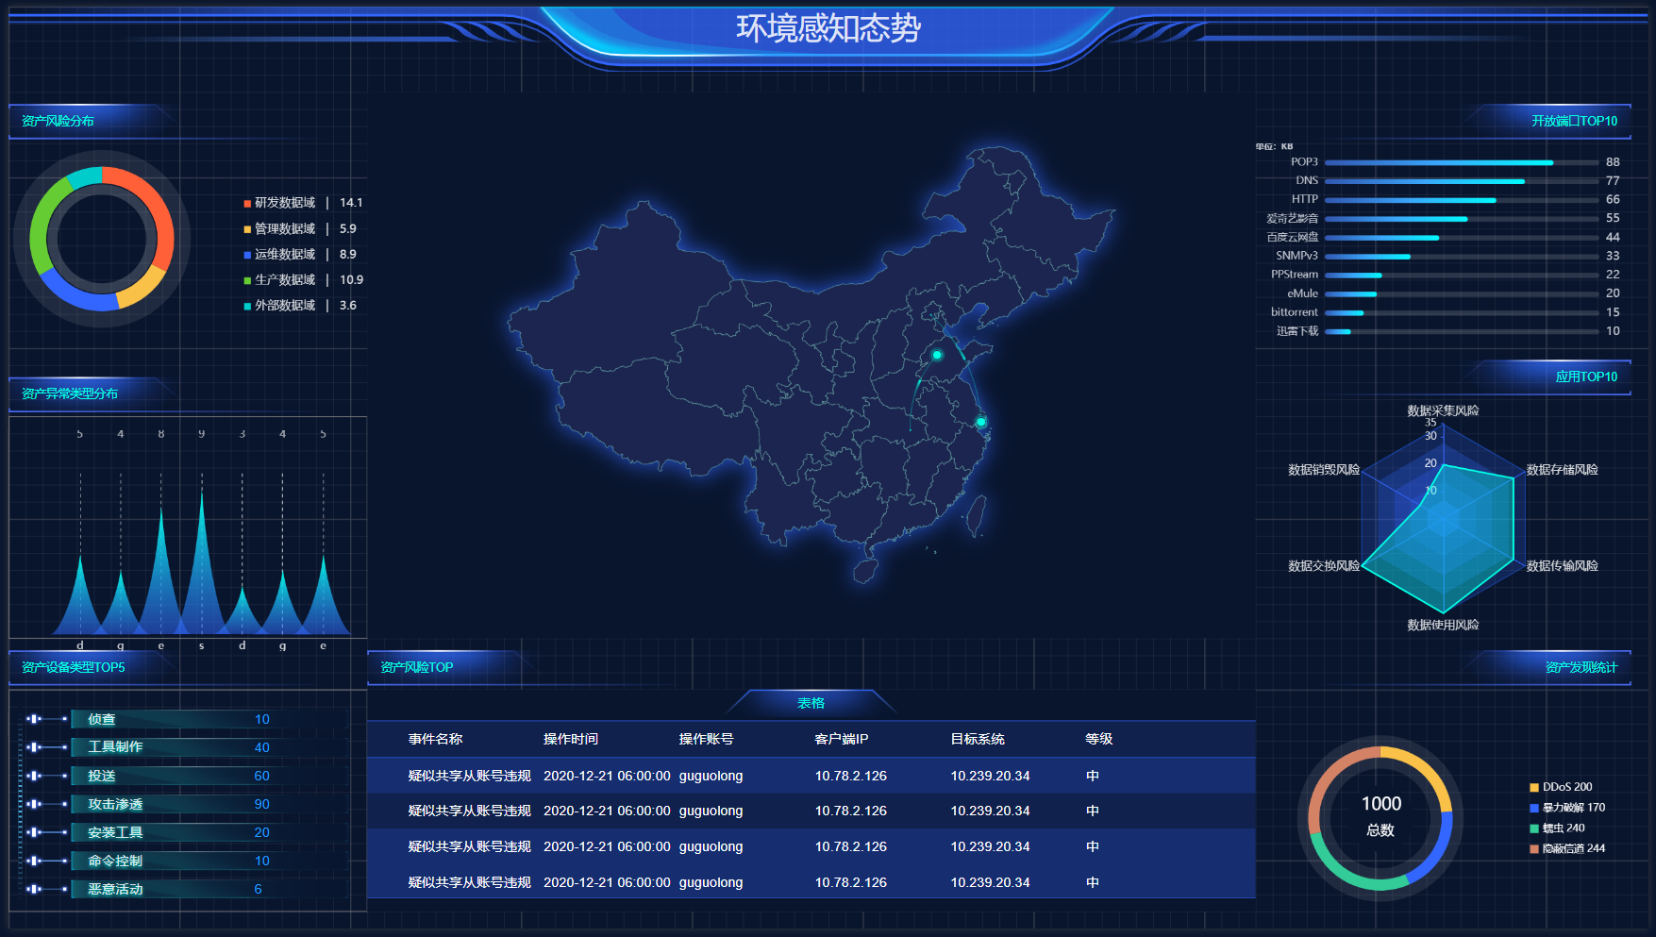

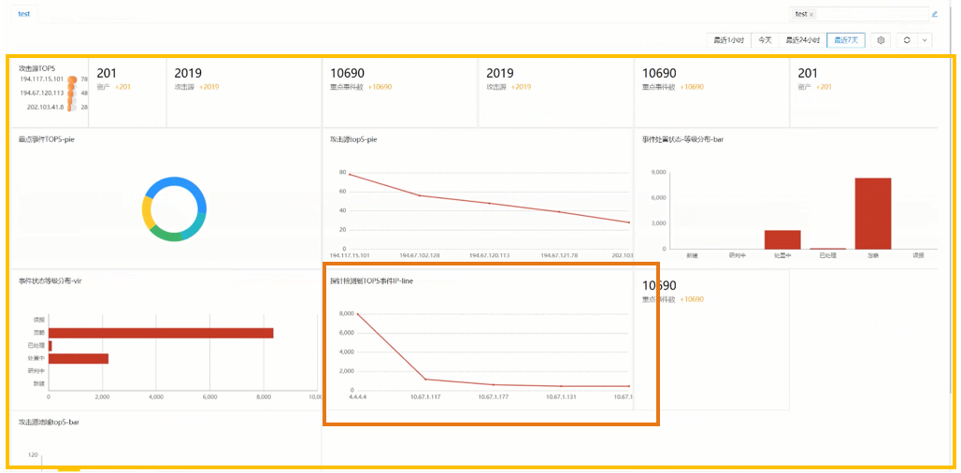
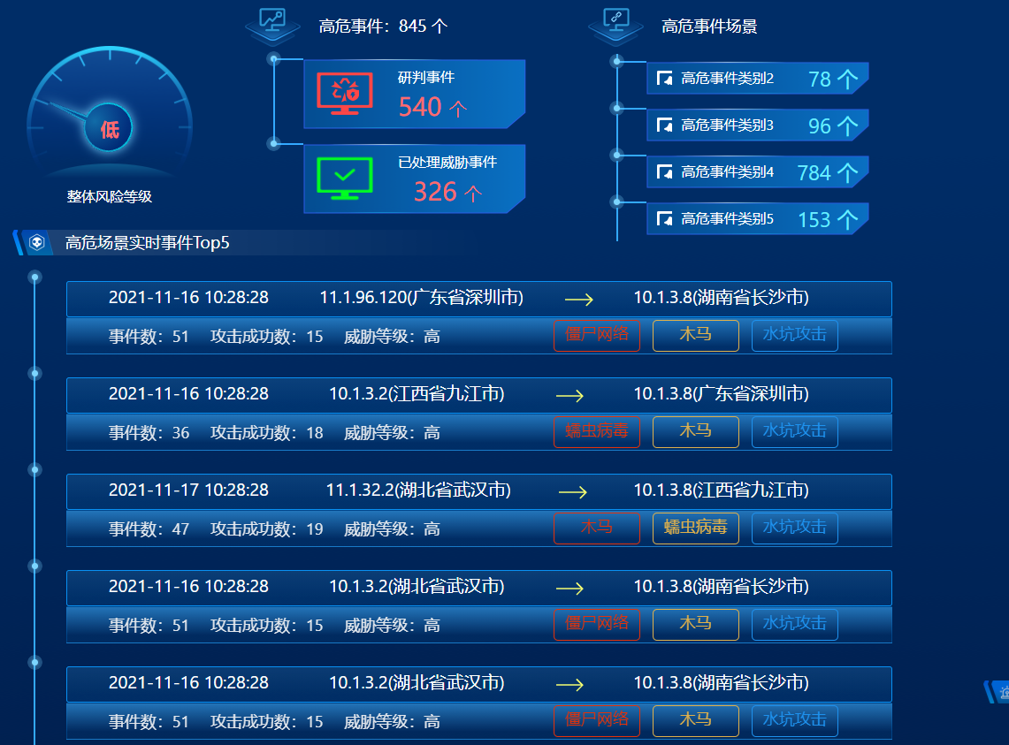
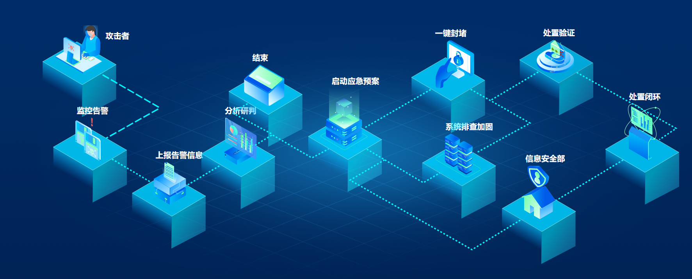
重点成果展示
行为分析
资产管理
TMT
F03
易用性版本
A015
3D大屏
易用性
模板布局
通用组件库
venus
重大项目
可视化
插件化设计
竞品分析、下午茶
dash
board
重庆
移动
三合一大屏

Slide 7
Part 02 个人工作总结

Slide 8
工作感受、团队建议
01
01
团队工作计划，整体目标
统一计划，整体目标，个人职责
02
02
工作任务一性性
避免频繁交接，重复工作
03
03
新员工引导
团队工作流程技术业务指导

Slide 9
Part 03 未来工作展望

Slide 10
工作发展目标
积极推进，职责明确，目标统一
推进计划
解决痛点
产品演进
产品调研，创新设计，新颖技术
任务一致性，合理规划，循序渐进

Slide 11
谢谢！

